Slide 1

Dlhodobá vízia pre vidiek
Veronika Korčeková
Európska sieť pre rozvoj vidieka (ENRD)
7. jún 2022, Tále
#Rural2040

Slide 2




Dlhodobá vízia pre vidiek
Zverejnená v júni 2021
Horizont do roku 2040 - silnejší, prepojenejší, odolnejší & prosperujúcejší vidiek
EÚ Akčný plán pre vidiek
  Platforma vidieckej revitalizácie - online zdroj informácií
  EÚ Vidiecke observatórium – zber a analýza dát o vidieku
  Prehľad EÚ zdrojov financovania pre vidiek
  Overovanie vplyvov na vidiek tzv. „rural proofing“
  .....
Notes:
= vznik participatívnou metódou
= akčný plán – hlavné iniciatívy

Slide 3


Vidiecky pakt
Zahájený v decembri 2021
Konferencia k vidieckemu paktu – 15-16/6/2022, Brusel
Možnosť zapojiť sa do online komunity (SK verzia):
https://ec.europa.eu/eusurvey/runner/RuralPact
Notes:
kľúčová iniciatíva = vidiecky pakt
- posilnenie rozhodovacích procesov a prepojenie európskej, národnej, regionálnej a lokálnej úrovne

Slide 4
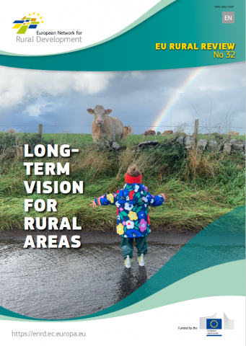
Kde hľadať informácie
EK Komunikácia – Dlhodobá vízia pre vidiek EÚ
Stránka Európskej Komisie k Vízii
ENRD Portál k Vízii
ENRD Publikácie:
  EU Rural Review o Dlhodobej Vízii (Jún 2021)
  EPFRV Projektová brožúra (Júl 2021)
  Rural Voices report (Jún 2021)

Slide 5
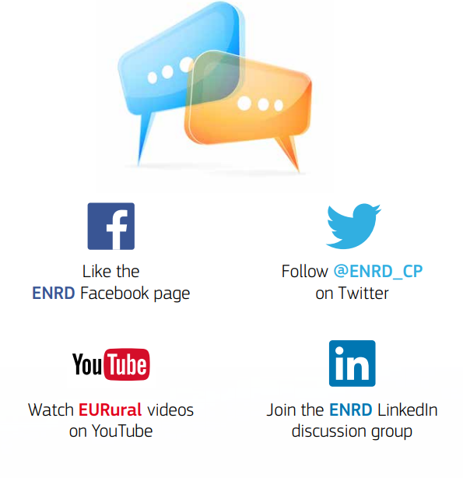

Ďakujem za pozornosť!
veronika@enrd.eu

